Slide 1
Java Server Faces 2 UI Components ManagedBeans
Alexandre L’Erario
alerario@utfpr.edu.br

Slide 2
Componentes de UI
Objetos que gerenciam a interação com um usuário
Pode ser responsável pelo seu próprio display, ou pode delegar display a um renderer
Podem ser adicionados na view ou via template
Componentes padronizados
Text box, painel, label, data grid, listbox, radio button, checkbox, etc

Slide 3
Componentes de UI
Podem ser declarados em markup:
<h:inputText id=“olaInput” value=“default” required=“true”>
E manipulados no código Java no servidor:
olaInput.setDisabled(true);
olaInput.setStyle(“color: blue”);

Slide 4
Componentes de UI
Para usar JSF em páginas JSP
Acrescentar estes cabeçalhos no início da página
<%@ taglib uri="http://java.sun.com/jsf/html" prefix="h" %>
<%@ taglib uri="http://java.sun.com/jsf/core" prefix="f" %>

Slide 5
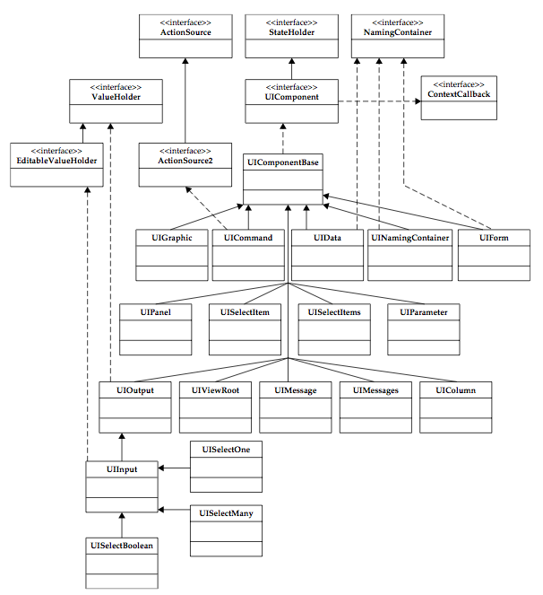
Classes e interfaces

Slide 6
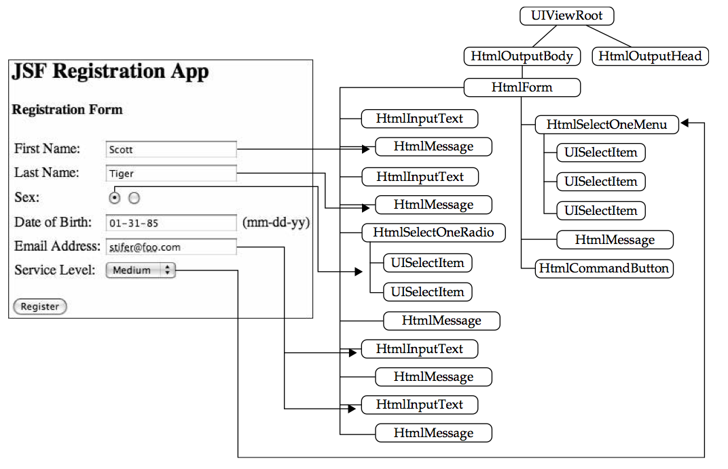
Reendenização vs Estrutura UI

Slide 7



Como ligar a UI com o “RESTO”

Slide 8
Managed Beans
Coleta inputs dos usuários nos componentes de formulários
Propriedades podem ser sincronizadas com valores de componentes
Podem referenciar e manipular instâncias de componentes de interface
Uma combinação dos Struts ActionForms e StrutsActions
Usualmente trabalham com objetos de modelo para executar lógica de negócios

Slide 9
Managed Beans
JSF Value Binding faz a “ligação” do valor do componente ao managed bean
Utiliza JSF Expression Language
Similar ao JSTL, porém usa-se ‘#{ }’ no lugar de ‘${ }’
Métodos são executados através de expressões

Slide 10
Managed Beans
Login.jsp
<h: inputText value=“#{meuBean.login}” required=“true” size=“20”/>
Objeto MeuBean
Public class MeuBean{
private String login;
public String getLogin(){
return login;
}
public void setLogin(String login){
this.login = login;
}
}

Slide 11
Managed Beans
Nas versões anteriores à 2.0 é necessário registrar os managed-beans dentro do arquivo faces-config.xml
Exemplo:
<managed-bean>
<description>Bean de exemplo</description>
<managed-bean-name>meuBean</managed-bean-name>
<managed-bean-class>exemplo.meubean</managed-bean-class>
<managed-bean-scope>session</managed-bean-scope>
</managed-bean>

Slide 12
Managed Beans
No JSF 2.0 você não precisa mais registrar um bean no arquivo de configuração
Pode-se utilizar anotação para isso. Dessa forma, o bean e o seu registro ficam no mesmo lugar, na mesma classe Java.
@ManagedBean
Public class MeuBean{
private String login;
public String getLogin(){
return login;
}
public void setLogin(String login){
this.login = login;
}
}

Slide 13
Lista de componentes
Tutorial JEE 6 contém uma lista completa
http://docs.oracle.com/javaee/6/tutorial/doc/bnarf.html
O que precisamos saber sobre o UI
Tag
Função
Como é reendenizado
Como ele aparece para o usuário

